Slide 1



NGHIÊN CỨU VÀ CÀI ĐẶT CHƯƠNG TRÌNH PHÂN TÍCH TỪ VỰNG CHO NGÔN NGỮ LẬP TRÌNH PYTHON
Đào Văn Tài – 19522148
Ngô Gia Kiệt - 19521725
GVHD: Trịnh Quốc Sơn

Slide 2
TỔNG QUAN VỀ CHƯƠNG TRÌNH DỊCH
Khái niệm: Chương trình dịch là chương trình dùng để dịch một chương trình (CT nguồn) viết trên NNLT nào đó (NN nguồn) sang một chương trình tương đương (CT đích) trên một NN khác (NN đích)
Ứng dụng:
Giao tiếp giữa người và máy thông qua các câu lệnh.
Dịch thuật, tóm tắt văn bản
Notes:
Trong hệ thống ta có phần giao tiếp giữa người và máy thông qua các câu lệnh
Hệ thống xử lý ngôn ngữ tự nhiên ví dụ nh dịch thuật, tóm tắt văn bản

Slide 3
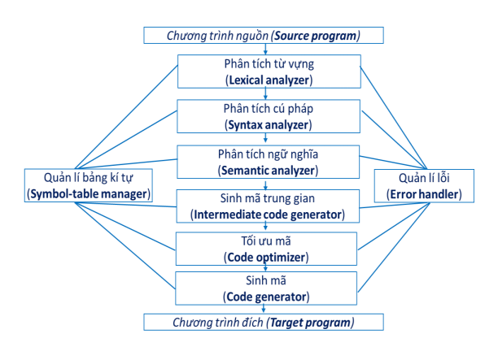
Sơ đồ tổng quan của một chương trình dịch:
Notes:
Câu hỏi đặt ra là tại sao ta không gộp cả 2 quá trình phân tích từ vựng và pt cú pháp lại với nhau?
Có nhiều lý do để tách riêng giai đoạn phân tích từ vựng với giai đoạn phân tích cú pháp:
Thứ nhất, nó làm cho việc thiết kế đơn giản và dễ hiểu hơn.
Hiệu quả của chương trình dịch cũng dẽ đc cải thiện, nhờ vào một số chương trình xử lý chuyên dụng sẽ làm giảm đáng kể thời gian đọc dữ liệu từ chương trình nguồn và nhóm các token
Tính đa tương thích nghĩa là mang đi dễ dàng của trình biên dịch cx đc cải thiện.

Slide 4
01
PHÂN TÍCH TỪ VỰNG

Slide 5

VAI TRÒ CỦA PHÂN TÍCH TỪ VỰNG
Phân tích từ vựng là công việc đọc chương trình nguồn từ trái sang phải (hay được gọi là quá trình quét nguyên liệu) để tách ra thành các thẻ từ (token).
Notes:
Nói cách khác, quá trình phân tích từ vựng là quá trình dịch mà đầu nhập của nó là chuỗi các ký tự, tượng trưng cho chương trình nguồn, đầu ra là các token. Dạng đầu ra này lại là đầu nhập của quá trình phân tích cú pháp về sau.

Slide 6
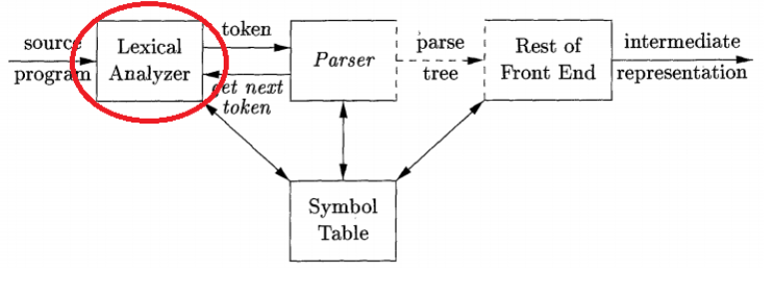
VỊ TRÍ CỦA PHÂN TÍCH TỪ VỰNG
Phân tích từ vựng là giai đoạn đầu tiền của chương trình dịch
Giúp cho giai đoạn tiếp theo của chương trình dịch dễ dàng hơn. Ví dụ: ở giai đoạn phân tích cú pháp sẽ không quan tâm đến khoảng trắng và các lời chú thích.

Slide 7

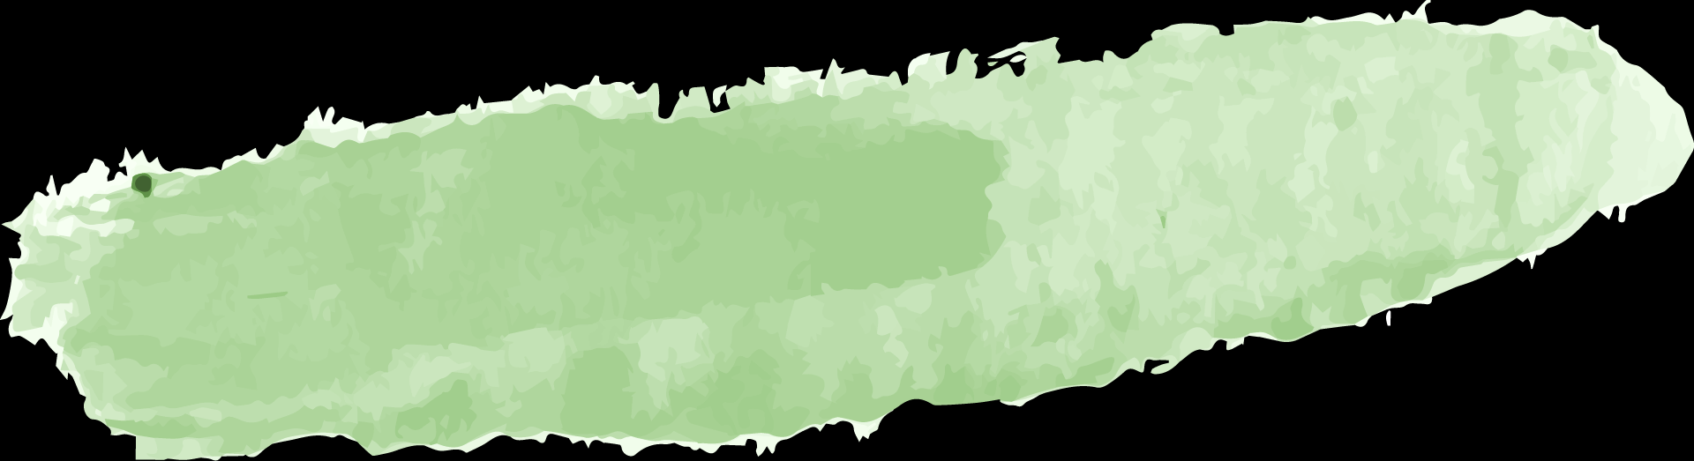

NHIỆM VỤ CỦA PHÂN TÍCH TỪ VỰNG
Loại bỏ các ký tự trống và chú thích
Đọc xâu vào (CT nguồn) từng ký tự một, gom lại thành token cho đến khi gặp ký tự không thể kết hợp thành token.
Phát hiện lỗi
Chuyển thông tin của những từ tố (văn bản, mã phân loại) vừa phát hiện cho bộ phân tích cú pháp.

Slide 8



PHÂN TÍCH TỪ VỰNG
Lập bộ phân tích từ vựng
Phương pháp mô phỏng
Phương pháp điều khiển bằng bảng

Slide 9


TỔNG QUÁT CÁC BƯỚC XÂY DỰNG BỘ PHÂN TÍCH TỪ VỰNG
Bước 2
Bước 3
Bước 1
Bước 4
Đặc tả các từ loại bằng biểu thức chính quy
Lựa chọn cách xử lý trong tình huống lỗi, ngoại lệ
Lựa chon phương pháp phân tích từ vựng phù hợp
Mô tả các loại từ vựng của ngôn ngữ nguồn
Notes:
Gồm có 4 bước như sau:

Slide 10
PHÂN TÍCH TỪ VỰNG
Sơ đồ giao tiếp giữa bộ phân tích từ vựng và bộ phân tích cú pháp
Gửi token
Bộ phân tích từ vựng
Bộ phân tích cú pháp
CT nguồn
Yêu cầu token
Bảng danh biểu

Slide 11
PHÂN TÍCH TỪ VỰNG
Ví dụ: Chương trình nguồn: print(111)
Gửi token
print(111)
Bộ phân tích
từ vựng
Bộ phân tích
cú pháp
Yêu cầu token
Đọc token
print | ( | 111 | )

Slide 12
02
PHÂN TÍCH CÚ PHÁP

Slide 13
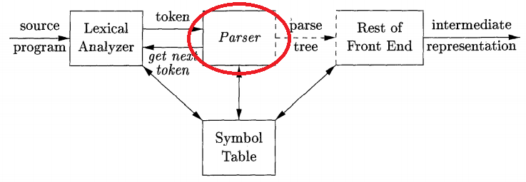
VAI TRÒ CỦA PHÂN TÍCH CÚ PHÁP
Bộ phân tích cú pháp nhận chuỗi các token được xuất ra từ bộ phân tích từ vựng và xác nhận rằng chuỗi này có thể được sinh ra từ văn phạm của ngôn ngữ nguồn hay không bằng cách tạo ra cây cú pháp cho chuỗi.
Ghi nhận các lỗi cú pháp theo một phương thức linh hoạt và có khả năng phục hồi được các lỗi thường gặp.
Notes:
Ngoài ra bộ phân tích cú pháp cũng có cơ chế ghi nhận các lỗi cú pháp theo một phương thức linh hoạt và có khả năng phục hồi được các lỗi thường gặp để có thể tiếp tục xử lý phần còn lại của chuỗi nhập.

Slide 14
NHIỆM VỤ CỦA PHÂN TÍCH CÚ PHÁP
Kiểm tra xem chương trình nguồn có thỏa mãn cú pháp của ngôn ngữ hay không?
1
Chỉ ra cấu trúc cú pháp của mã nguồn, cấu trúc này trong hầu hết trường hợp có thể biểu diễn như là một cây phân tích.
3
2
Trả về các thông báo lỗi cú pháp.
Notes:
kiểm tra xem chương trình nguồn có thỏa mãn cú pháp của ngôn ngữ hay không? Bằng cách nhận chuỗi các token từ bộ phân tích từ vựng và xác định chuỗi đó có được sinh ra bởi văn phạm của ngôn ngữ nguồn không.
Thông thường, phân tích cú pháp sẽ chỉ ra cấu trúc cú pháp của mã nguồn, cấu trúc này trong hầu hết trường hợp có thể biểu diễn như là một cây phân tích.
Lỗi ta thường gặp vd:
Lỗi từ vựng như danh từ, toán tử viết k đúng
Lỗi cú pháp như ghi biểu thức toán mà đóng mở ngoặc k cân bằng
Lỗi ngữ nghĩa, lỗi logic,…

Slide 15
CÁC KHÁI NIỆM CƠ BẢN VỀ PHÂN TÍCH CÚ PHÁP

Slide 16
VĂN PHẠM PHI NGỮ CẢNH
Định nghĩa: G = (V, T, S, P);
Trong đó:
V: tập hữu hạn các ký hiệu chưa kết thúc.
T: tập hữu hạn các ký hiệu kết thúc.
S: ký hiệu bắt đầu; s∈V
P: tập hữu hạn các luật sinh có dạng
A→α với A∈V và α∈(T∪V)*
Notes:
Để định nghĩa cấu trúc của ngôn ngữ lập trình ta dùng văn phạm phi ngữ cảnh hay gọi tắt là một văn phạm.

Slide 17
VĂN PHẠM PHI NGỮ CẢNH
Ví dụ: G=(V, T, S, P) trong đó:
V: {A}
T: {0,1}
S: A
P: A→ 0A | 1A | 0 | 1

Slide 18
CÂY PHÂN TÍCH CÚ PHÁP (PARSE TREE)
Cây phân tích cú pháp là một dạng biểu diễn hình học của dẫn xuất.
Các bước xây dựng cây cú pháp:
+ Thiết lập ký hiệu bắt đầu ở nút gốc.
+ Thêm các ký hiệu không kết thúc vào cây (dựa trên các luật sinh).
+ Kết thúc khi các nút lá là token.
Ví dụ: biểu thức -(id+id)
E
-
E
(
E
)
E
|
id
+
E
|
id

Slide 19
TỔNG QUÁT CÁC BƯỚC XÂY DỰNG BỘ PHÂN TÍCH CÚ PHÁP
BƯỚC 2
BƯỚC 3
BƯỚC 1
BƯỚC 4
Phân tích văn phạm để lựa chọn các phương pháp phù hợp nhất
Lựa chọn phương pháp phân tích phù hợp nhất
Lựa chọn cách xử lý lỗi cú pháp thích hợp
Mô tả các luật văn phạm của ngôn ngữ nguồn

Slide 20
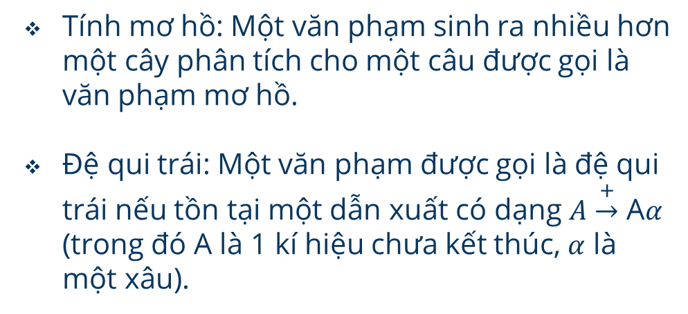
CÁC VẤN ĐỀ TRONG PHÂN TÍCH VĂN PHẠM
Tính mơ hồ: Một văn phạm sinh ra nhiều hơn một cây phân tích cho một câu được gọi là văn phạm mơ hồ.
Đệ qui trái: Một văn phạm được gọi là đệ qui trái nếu tồn tại một dẫn xuất có dạng 𝐴 $\underset{→}{+}$ A$α$ (trong đó A là 1 kí hiệu chưa kết thúc, $α$ là một xâu).
Notes:
Một văn phạm sinh ra nhiều hơn một cây phân tích cho một câu được gọi là văn phạm mơ hồ. Nói cách khác một văn phạm mơ hồ sẽ sinh ra nhiều hơn một dẫn xuất trái nhất hoặc dẫn xuất phải nhất cho cùng một câu.

Slide 21
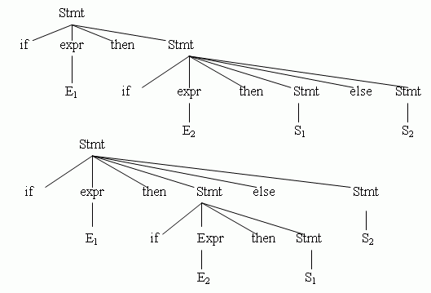
CÁC VẤN ĐỀ TRONG PHÂN TÍCH VĂN PHẠM
Ví dụ: Stmt → if expr then stmt
| if expr then stmt else stmt
| other

Slide 22
CÁC VẤN ĐỀ TRONG PHÂN TÍCH VĂN PHẠM
Ðể loại bỏ sự mơ hồ này ta đưa ra qui tắc "Khớp mỗi else với một then chưa khớp gần nhất trước đó".
Stmt → matched_stmt | unmatched_stmt
matched_stmt → if expr then
matched_stmt else matched_stmt
| other
unmatched_stmt → if expr then Stmt
| if expr then
matched_stmt else
unmatched_stmt
Notes:
Ta thêm vào 2 biến matched_stmt | unmatched_stmt:
Matched_stmt biểu diễn cho cây bên trên
Unmatched_stmt biểu diễn cho cây bên dưới

Slide 23
CÁC VẤN ĐỀ TRONG PHÂN TÍCH VĂN PHẠM
Tính đệ qui trái
Loại trực tiếp:
A → Aα₁ | Aα₂ |..... | Aα_{m} | β₁ | β₂ |.....| β_{n}
Thay luật sinh trên bởi các luật sinh sau:
A → β₁A' | β₂A' |..... | β_{n}A'
A' → α₁A' | α₂A' |..... | α_{m}A' | ε
Ví dụ: Thay luật sinh A → Aα | β bởi:
A → βA’
A' → αA' | ε
Loại gián tiếp: ta sử dụng giải thuật để loại bỏ
(tham khảo trên mạng)

Slide 24
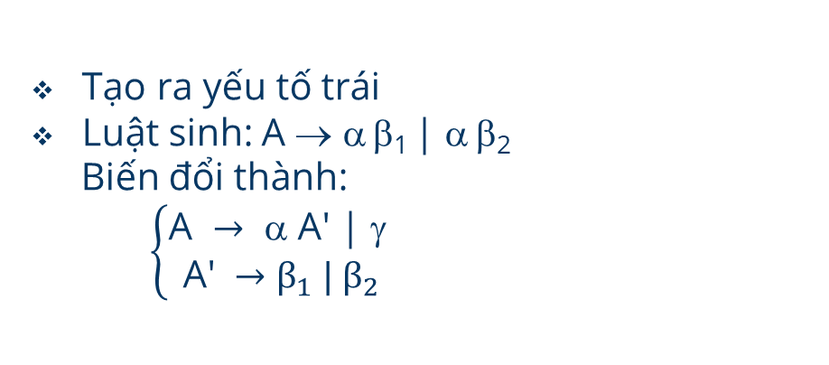
CÁC VẤN ĐỀ TRONG PHÂN TÍCH VĂN PHẠM
Tạo ra yếu tố trái
Luật sinh: A → α β₁ | α β₂
Biến đổi thành:
$\left\{\begin{aligned}\text{A} → \text{ }\text{A}\text{′ |  } \\ \text{A}\text{′} →{\text{β}}_{1} | {\text{β}}_{2}\end{aligned}\right.$
Notes:
Xét văn phạm có token if, khi gặp token if, chúng ta không thể ngay lập tức quyết định sẽ dùng luật sinh nào để mở rộng stmt, để giải quyết vấn đề này thì nhóm em tổng quát giải pháp đó như sau:

Slide 25
CÁC PHƯƠNG PHÁP PHÂN TÍCH CÚ PHÁP

Slide 26
CÁC PHƯƠNG PHÁP PHÂN TÍCH CÚ PHÁP
Phân tích từ trên xuống (top - down parsing) cố gắng tìm ra dẫn xuất trái nhất của chương trình nguồn
Phân tích từ dưới lên (bottom - up parsing) cố tìm ra cây dẫn xuất phải nhất của chương trình nguồn.

Slide 27
PHÂN TÍCH CÚ PHÁP TỪ TRÊN XUỐNG
Một số phương pháp phân tích cú pháp từ trên xuống:
Đệ quy lùi
Dự đoán
Dự đoán đệ quy
Dự đoán không đệ quy

Slide 28
PHÂN TÍCH CÚ PHÁP TỪ DƯỚI LÊN
Một số phương pháp phân tích cú pháp từ dưới lên:
Ưu tiên toán tử
Thứ tự yếu
LR(k)
Notes:
Trong pp LR ta có 3 loại : SLR, CLR, LALR

Slide 29
BỘ PHÂN TÍCH CÚ PHÁP LR
INPUT
a₁ | … | a_{i} | … | a_{n} | $
LR parsing
program
s_{m}
X_{m}
s_{m-1}
X_{m-1}
…
s_{o}
OUTPUT
STACK
action | goto
Parsing table
Notes:
Trong đó:
STACK lưu chuỗi s₀ X₁ s₁ X₂ s₂... X_{m} s_{m} trong đó s_{m} nằm trên đỉnh STACK một ký hiệu văn phạm, s_{i} là một trạng thái tóm tắt thông tin chứa trong STACK bên dưới nó
Parsing table bao gồm 2 phần : Hàm action và hàm goto
+ action[s_{m}, a_{i}] có thể có một trong 4 giá trị :
1. shift s: Đẩy s, trong đó s là một trạng thái
2. reduce: Thu gọn bằng luật sinh A → β
3. accept: Chấp nhận
4. error: Báo lỗi
+ goto lấy 2 tham số là một trạng thái và một ký hiệu văn phạm, nó sinh ra một trạng thái

Slide 30
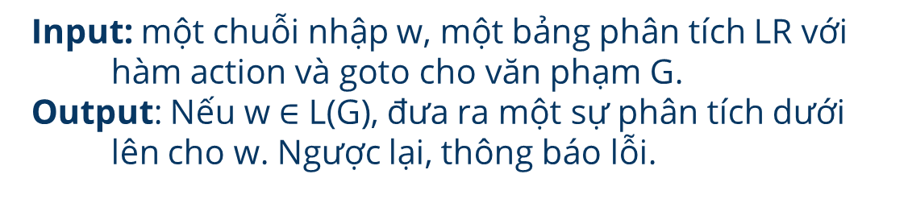
GIẢI THUẬT PHÂN TÍCH CÚ PHÁP LR
Input: một chuỗi nhập w, một bảng phân tích LR với hàm action và goto cho văn phạm G.
Output: Nếu w $∈$ L(G), đưa ra một sự phân tích dưới lên cho w. Ngược lại, thông báo lỗi.
Ví dụ: Xét văn phạm cho các phép toán số học + và *
chuỗi nhập: id*id+id

Slide 31
GIẢI THUẬT PHÂN TÍCH CÚ PHÁP LR
(1) E → E + T
(2) E → T
(3) T → T * F
(4) T → F
(5) F → (E)
(6) F → id
State | Action |  |  |  |  |  | Goto
 | id | + | * | ( | ) | $ | E | T | F
0 | s₅ |  |  | S₄ |  |  | 1 | 2 | 3
1 |  | s₆ |  |  |  | acc
2 |  | r₂ | s₇ |  | r₂ | r₂
3 |  | r₄ | r₄ |  | r₄ | r₄
4 | s₅ |  |  | s₄ |  |  | 8 | 2 | 3
5 |  | r₆ | r₆ |  | r₆ | r₆
6 | s₅ |  |  | s₄ |  |  |  | 9 | 3
7 | s₅ |  |  | s₄ |  |  |  |  | 10
8 |  | s₆ |  |  | s₁₁
9 |  | r₁ | s₇ |  | r₁ | r₁
10 |  | r₃ | r₃ |  | r₃ | r₃
11 |  | r₅ | r₅ |  | r₅ | r₅
Ý nghĩa :
s_{i} : chuyển trạng thái s_{i}
r_{j} : thu gọn bởi luật sinh j
acc: chấp nhận (accept)
blank: lỗi (error)

Slide 32
Chuỗi nhập id*id+id
STACK |  | INPUT | ACTION
(1) (2) (3) (4) (5) (6) (7) (8) (9) (10) (11) (12) (13) (14) | 0 0 id 5 0 F 3 0 T 2 0 T 2 * 7 0 T 2 * 7 id 5 0 T 2 * 7 F 10 0 T 2 0 E 1 0 E 1 + 6 0 E 1 + 6 id 5 0 E 1 + 6 F 3 0 E 1 + 6 T 9 0 E 1 | id * id + id $ * id + id $ * id + id $ * id + id $ id + id $ + id $ + id $ + id $ + id $ id $ $ $ $ $ | shift reduce by F → id reduce by T → F shift shift reduce by F → id reduce by T → T * F reduce by E → T shift shift reduce by F → id reduce by T → F reduce by E → E + T accept

Slide 33
THANKS
Nguồn tham khảo:
https://txnam.net/course/chuong-trinh-dich-56th-kh-01
https://courses.uit.edu.vn
https://tailieu.vn/tag/nhap-mon-chuong-trinh-dich.html
https://cuuduongthancong.com/s/chuong-trinh-dich?src=home

